Slide 1

Název školy | Základní škola a mateřská škola, Jetřichov, okres Náchod
Autor | Hana Krejčová
Datum | 20.9.2012
Název | VY_52_INOVACE_36_výživa člověka
Ročník | 3., 4.
Číslo projektu | CZ.1.07/1.4.00/21.0835

Slide 2
Anotace:
Materiál seznamuje žáky s nezbytnými složkami lidské stravy.
Je určen jako opora výkladu.
Snímek č. 13 je určen k samostatné práci žáků.
Téma lze volně rozvinout v diskuzi.
Přechod mezi snímky se děje kliknutím.

Slide 3
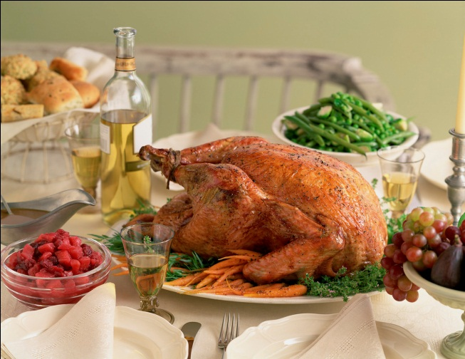
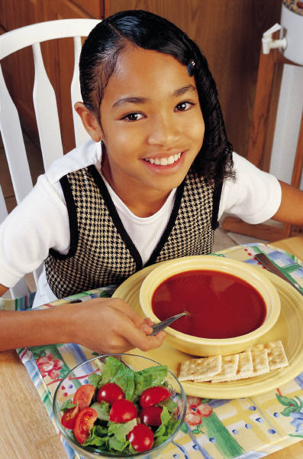
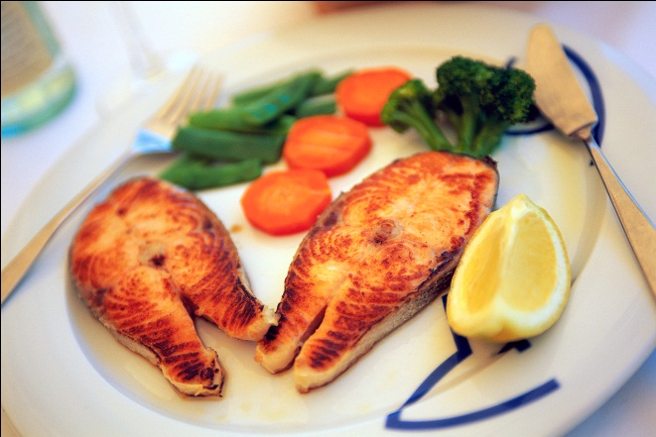
Výživa člověka
Lidská výživa je závislá na příjmu výživových látek z potravy.
Tyto látky, které potřebuje lidský organismus k získání energie, k růstu a obnově buněk, tkání a orgánů musí obsahovat:
Bílkoviny
Cukry
Tuky
Vitamíny
Minerály
Vlákninu
Vodu

Slide 4
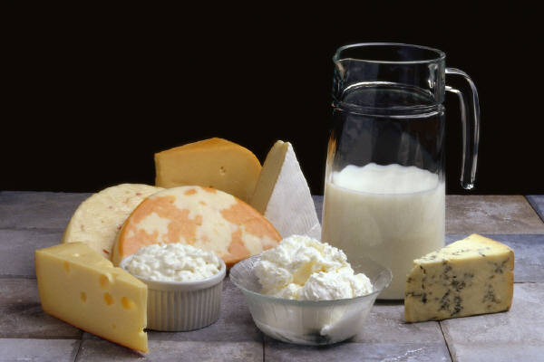
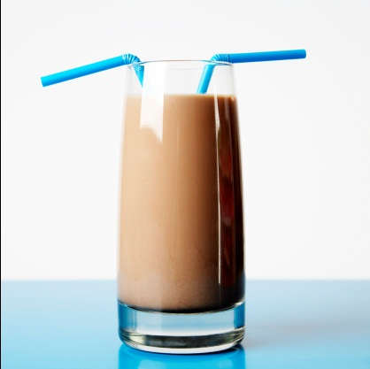
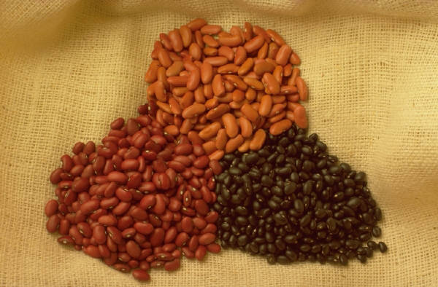
Bílkoviny
Bílkoviny patří mezi základní živiny, které slouží pro stavbu a obnovu tkání, pro tvorbu hormonů, dobrou imunitu a tvorbu červených krvinek.
Nedostatek bílkovin nepříznivě ovlivňuje tělesný i duševní vývoj člověka.
Bílkoviny jsou obsaženy především v mléce a výrobcích z něj, vejcích, luštěninách, mase.

Slide 5
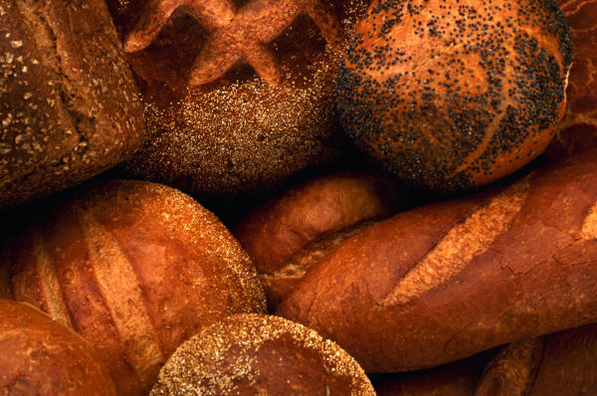
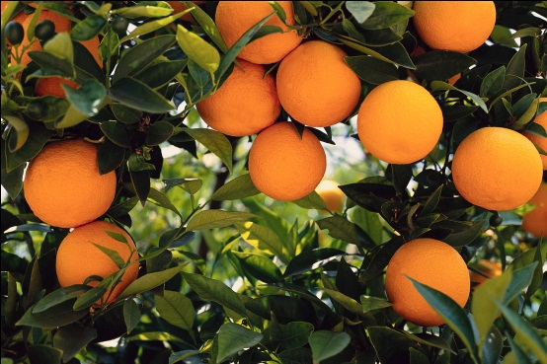
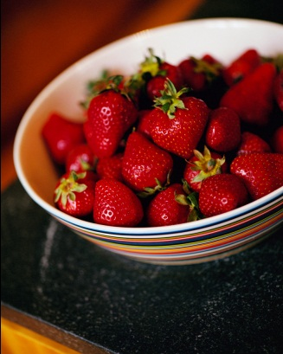
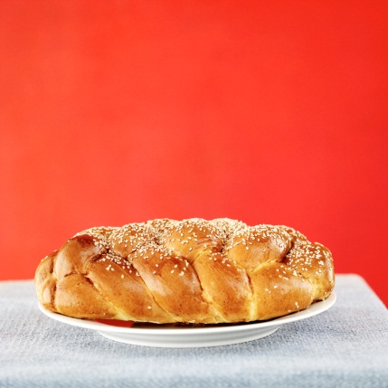
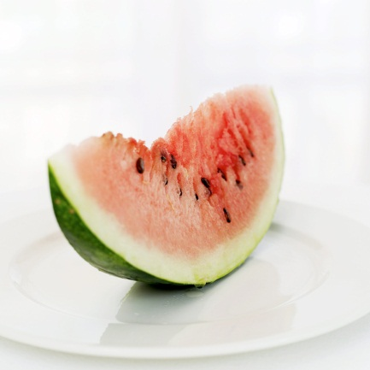
Cukry (sacharidy)
Cukry jsou látky, které plní v těle především vyživovací funkci.
Fungují jako palivo a jsou zdrojem energie.
Cukry nám poskytuje ovoce, obiloviny, brambory, maso, mléčné výrobky, luštěniny.

Slide 6
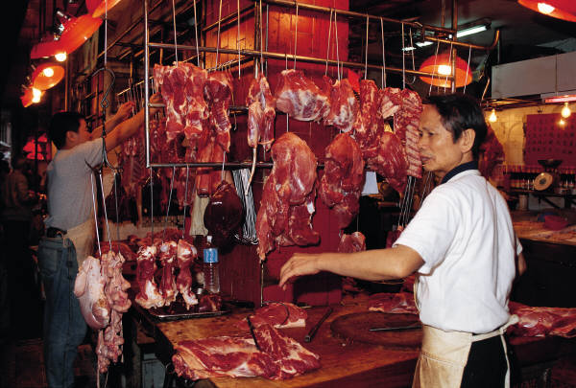
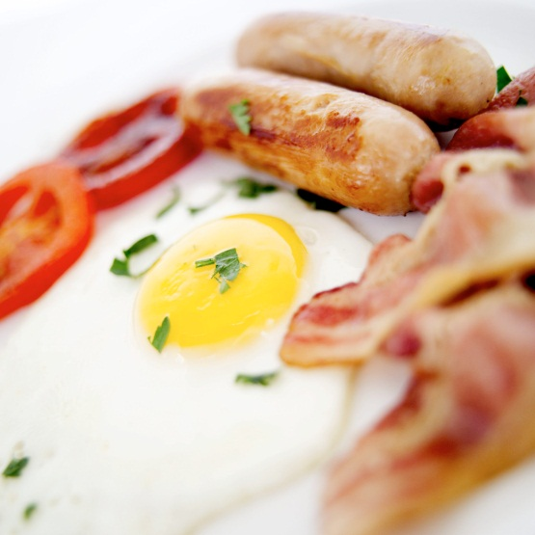
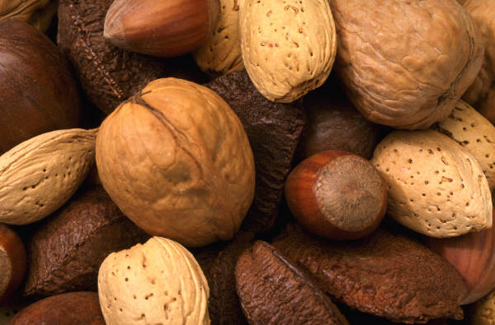
Tuky
Tuky v lidském těle jsou zásobárnou energie.
Tělo je získává z masa, mléčných výrobků, vajec, ořechů .
Pro člověka jsou zdravější tuky rostlinné (např. slunečnicový olej) než tuky živočišné (např. sádlo).

Slide 7
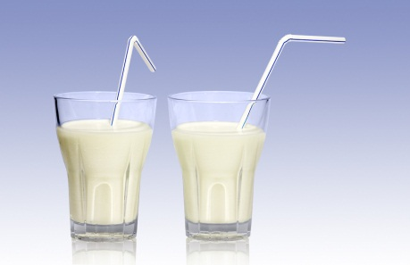
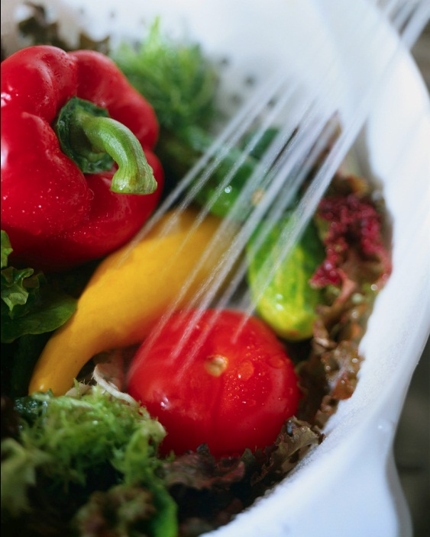
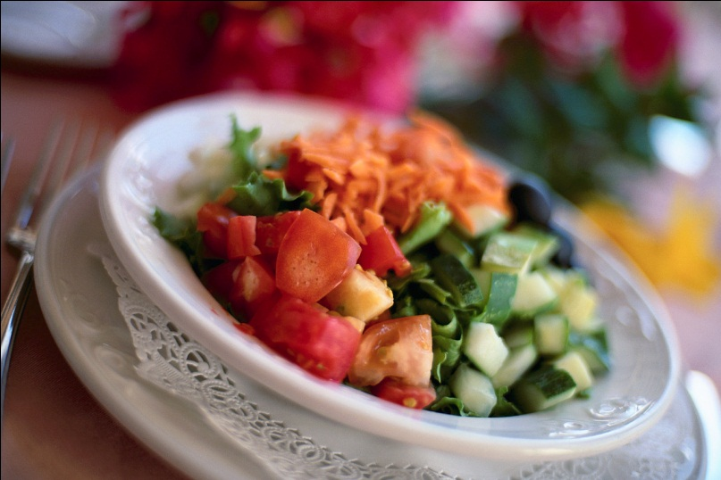

Vitamíny
Vitamíny jsou v lidském těle nezbytné pro zpracování bílkovin, tuků a cukrů.
Nedostatek vitamínů má za následek poruchy funkcí organismu i vážná onemocnění.
Vitamíny jsou nutné pro udržení a posílení imunity.
Zdrojem vitamínů je především ovoce a zelenina, ale i obiloviny, kvasnice, mléko, maso.

Slide 8
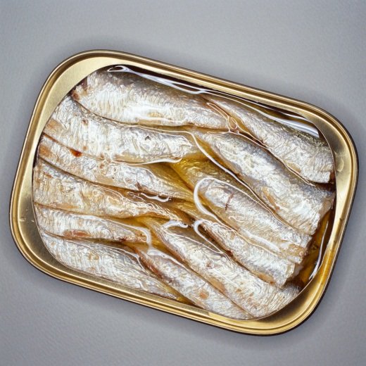

Minerály
Minerály stačí ke správnému vývoji v malém množství.
Pro člověka jsou nejdůležitější: železo, fluor, jod, kobalt, měď, hořčík, mangan a zinek. Jejich nedostatek může způsobit různá onemocnění (např. poruchy tvorby krve).
Minerály najdeme v mléčných výrobcích, zelenině, rybím mase, obilovinách i houbách.

Slide 9
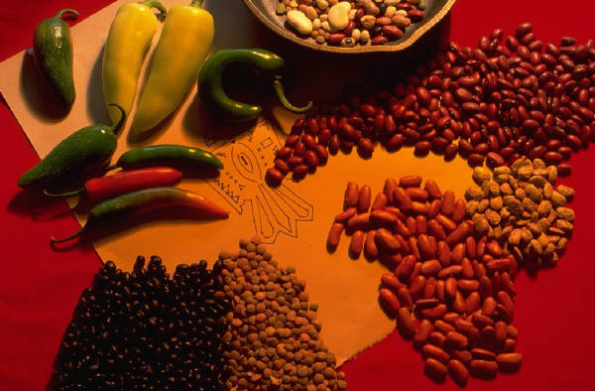
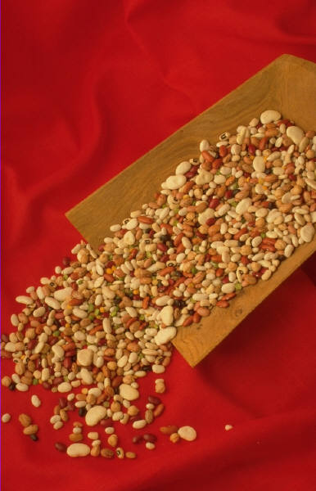
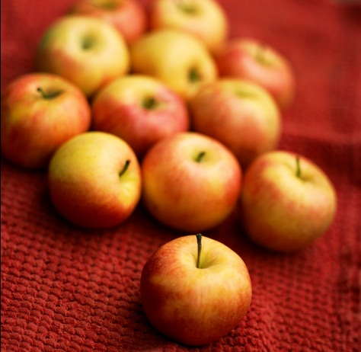
Vláknina
Vláknina je nestravitelná část potravy, která pomáhá ke správné funkci zažívání.
Nejbohatší na vlákninu jsou luštěniny, pšeničné otruby, ovoce, zelenina, celozrnné obiloviny.

Slide 10
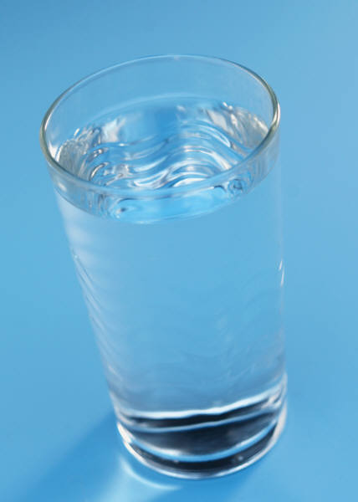
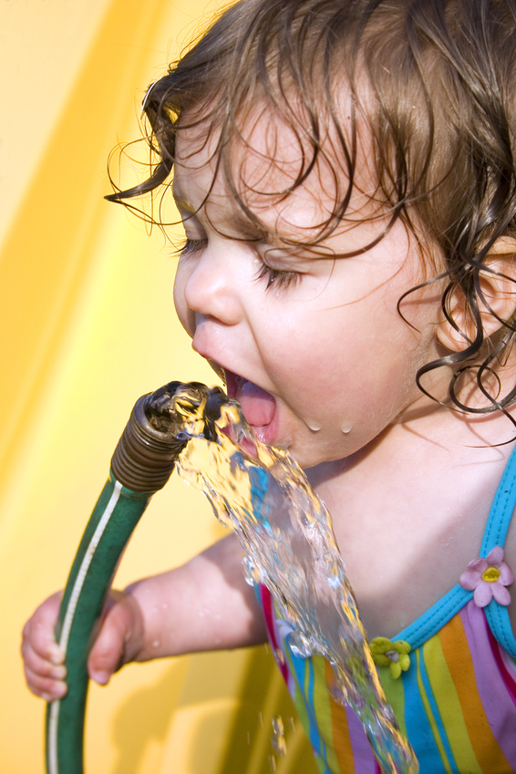
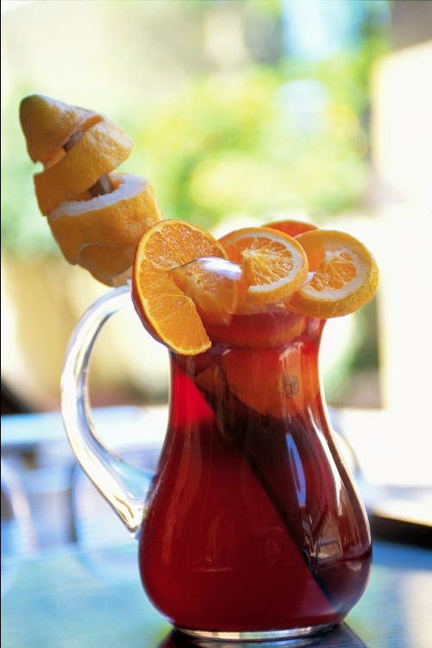
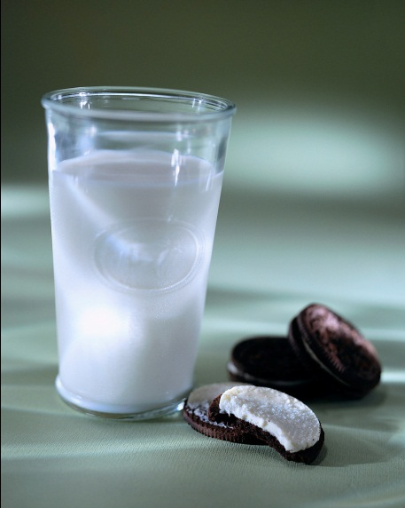
Voda
Voda je podstatnou součástí lidského těla. Tvoří je skoro ze dvou třetin.
Voda se do těla dostává s většinou potravy, ale i tak je nezbytné ji dodávat v podobě tekutin.

Slide 11
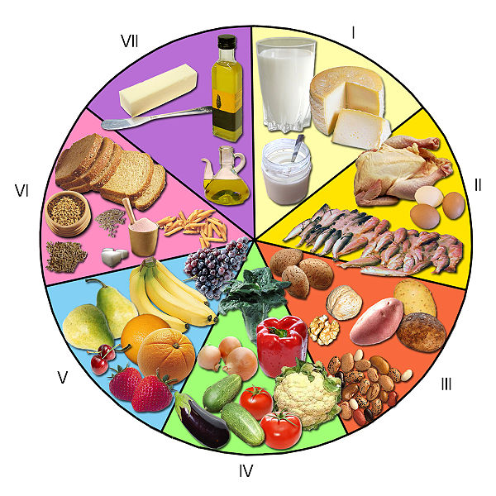
Vyvážená strava musí obsahovat potraviny ze všech znázorněných skupin.

Slide 12
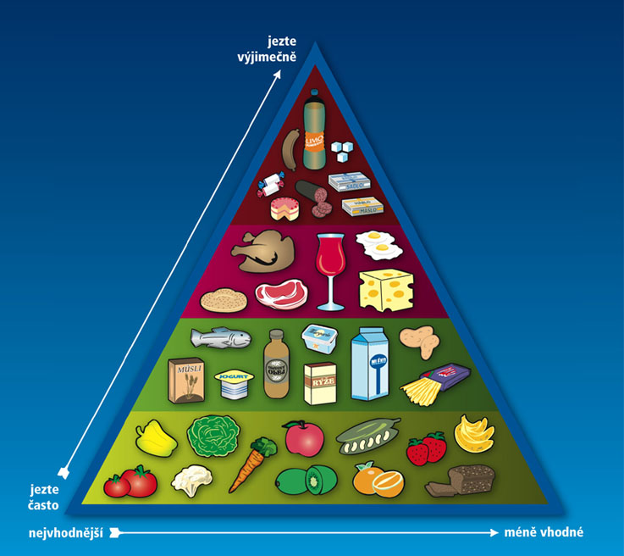
Potravinová pyramida pomáhá při tvorbě jídelníčku podle zásad zdravé výživy

Slide 13
Zkus sestavit jídelníček tak, aby obsahoval všechny důležité složky:
snídaně
svačina
oběd
svačina
večeře

Slide 14
Ke zdravému životnímu stylu patří nejen vhodná strava, ale také pohyb.
„Stane se nám něco, když budeme papat jenom takovéhle chuťovky?“
Víš, co je to obezita?

Slide 15
Použité zdroje:
DAVID LORENZANA. http://cs.wikipedia.org/wiki/Strava [online]. [cit. 21.3.2013]. Dostupný na WWW: http://cs.wikipedia.org/wiki/Soubor:Rueda_de_los_alimentos.jpg
AUTOR NEUVEDEN. http://obrazky.cz/detail?q=potravinov%C3%A1%20pyramida&offset=1&limit=20&bUrlPar=filter%3D1&resNum=13&ref=http%3A//www.seznam.cz/&resID=Xf19B---oSqCyA27Ph1hb7fMENWF3Lcqjm1cXhzk37M&imgURL=http%3A//www.diabetesmellitus.cz/WebSite/Images/zivot_sdiab2/pyramida.jpg&pageURL=http%3A//www.diabetesmellitus.cz/website/content/01_top_menu/01_zivot_diab2/strava.aspx&imgX=737&imgY=656&imgSize=102&thURL=http%3A//media4.picsearch.com/is%3FXf19B---oSqCyA27Ph1hb7fMENWF3Lcqjm1cXhzk37M&thX=128&thY=114&qNoSite=potravinov%C3%A1%2Bpyramida&siteWWW=&sId=-I9egAKAwgjH6AzVnwEq [online]. [cit. 23.3.2013]. Dostupný na WWW: http://obrazky.cz/detail?q=potravinov%C3%A1%20pyramida&offset=1&limit=20&bUrlPar=filter%3D1&resNum=13&ref=http%3A//www.seznam.cz/&resID=Xf19B---oSqCyA27Ph1hb7fMENWF3Lcqjm1cXhzk37M&imgURL=http%3A//www.diabetesmellitus.cz/WebSite/Images/zivot_sdiab2/pyramida.jpg&pageURL=http%3A//www.diabetesmellitus.cz/website/content/01_top_menu/01_zivot_diab2/strava.aspx&imgX=737&imgY=656&imgSize=102&thURL=http%3A//media4.picsearch.com/is%3FXf19B---oSqCyA27Ph1hb7fMENWF3Lcqjm1cXhzk37M&thX=128&thY=114&qNoSite=potravinov%C3%A1%2Bpyramida&siteWWW=&sId=-I9egAKAwgjH6AzVnwEq vlastní zdroj
Galerie Microsoft Office

